Slide 1
L’HABILITATION
ELECTRIQUE
Mise en application de la NF C18-510

Slide 2
OPERATIONS SUR LES OUVRAGES ET INSTALLATIONS ELECTRIQUES, ET DANS UN ENVIRONNEMENT ELECTRIQUE – PREVENTION DU RISQUE ELECTRIQUE
La norme NF C18-510 décrit un ensemble d’exigences qui permet de se prémunir du risque électrique dans les cas suivants :
Opérations de construction des ouvrages électriques,
Réalisation des installations électriques,
Exploitation ou démantèlement.
Elle s’applique aussi lors de travaux d’ordre non électrique dans l’environnement d’ouvrages ou d’installations électriques.
Exemple : les travaux du bâtiment ou les travaux publics.

Slide 3
DOMAINE D’APPLICATION
Les prescriptions de la NF C18-510 s’appliquent aux opérations suivantes :
OPERATIONS D’ORDRE ELECTRIQUE,
ou
OPERATIONS D’ORDRE NON ELECTRIQUE.
sur ou dans l’environnement des ouvrages ou des installations électriques.

Slide 4
TERMES ET DEFINITIONS
OUVRAGE (électrique) :
Terme réservé aux réseaux publics de transport et de distribution d’électricité et à leurs annexes.
INSTALLATION (électrique) :
Terme qui s’applique à toute installation électrique à l’exclusion des ouvrages.
MATERIEL (électrique) :
Matériel utilisé pour la production, la transformation, la distribution ou l’utilisation de l’énergie électrique (machine, transformateur, canalisation électrique, dispositif de protection…).

Slide 5
TERMES ET DEFINITIONS
OPERATION D’ORDRE ELECTRIQUE
Opération qui, pour un ouvrage ou une installation concerne :
Les parties actives,
Les isolants,
La continuité des masses,
Les autres parties conductrices des matériels (circuits magnétiques…),
Les conducteurs de protection.

Slide 6
TYPES D’OPERATIONS D’ORDRE ELECTRIQUE
On distingue les types d’opérations d’ordre électrique suivants :
TRAVAIL HORS TENSION.
TRAVAIL SOUS TENSION.
TRAVAIL AU VOISINAGE SIMPLE.
TRAVAIL AU VOISINAGE RENFORCE.
INTERVENTION EN BASSE TENSION.
OPERATIONS SPECIFIQUES comprenant les ESSAIS, les MESURAGES, les VERIFICATIONS et les MANOEUVRES.

Slide 7
TERMES ET DEFINITIONS
OPERATION D’ORDRE NON ELECTRIQUE
Opération qui ne répond pas à la définition d’une opération d’ordre électrique telle que :
Celle liée à la construction, à la réalisation, au démantèlement ou à la maintenance dans le voisinage ou sur un ouvrage ou une installation électrique (travaux de maçonnerie, de nettoyage, de peinture,…).
Celle liée à une opération ne concernant pas directement un ouvrage ou une installation, mais effectuée dans l’environnement de cet ouvrage ou cette installation (activités de livraison, déménagement, …).

Slide 8
FORMATION ET HABILITATION
L’HABILITATION est la reconnaissance, par l’EMPLOYEUR,
de la capacité d’une personne placée sous son autorité
à accomplir, en sécurité vis-à-vis du risque électrique,
les tâches qui lui sont confiées.

Slide 9
FORMATION ET HABILITATION
Formation
L’employeur est tenu de former ses salariés à la prévention du risque électrique, pour les activités professionnelles où ce risque est présent.
Objectif
Acquérir la compétence nécessaire pour exercer son métier en toute sécurité.
A l’issue de la formation
L’employeur doit délivrer une habilitation à chacune des personnes placées sous son autorité.

Slide 10
FORMATION ET HABILITATION
L’habilitation électrique :
N’est pas directement liée à la qualification professionnelle.
Est matérialisée par un titre d’habilitation individuel, avec les signatures obligatoires de l’employeur et de l’habilité.
Le titulaire d’une habilitation doit avoir en permanence avec lui, durant ses activités professionnelles, son titre d’habilitation individuel.

Slide 11
FORMATION ET HABILITATION
La délivrance d'une habilitation ne dégage pas pour autant la responsabilité de l'employeur.
Elle n'autorise pas, à elle seule, un titulaire à effectuer de son propre chef des opérations pour lesquelles il est habilité.
Il doit en outre être désigné par son employeur pour l'exécution de ces opérations.

Slide 12

FORMATION ET HABILITATION
CAS DANS LESQUELS L’HABILITATION EST OBLIGATOIRE
L’habilitation est obligatoire pour :
Effectuer toutes opérations sur des ouvrages ou des installations électriques ou dans leur voisinage.
Surveiller les opérations sur des ouvrages ou des installations électriques ou dans leur voisinage.
Accéder sans surveillance aux locaux et emplacements d’accès réservé aux électriciens.

Slide 13
LOCAL OU EMPLACEMENT D’ACCES RESERVE AUX ELECTRICIENS
(local ou emplacement à risque spécifique électrique)
Local ou emplacement (contenant des parties d’ouvrage ou d’installation) comportant des pièces nues susceptibles d’être sous tension et accessibles.

Slide 14
FORMATION ET HABILITATION
Les programmes de formation comportent deux parties :
une formation théorique aux risques électriques et à leur prévention.
une formation pratique dans le cadre du domaine d'activité attribué à l'intéressé.

Slide 15
FORMATION ET HABILITATION
L’employeur, avant d’attribuer une habilitation, doit s’assurer de l’adéquation entre :
Les besoins à satisfaire en matière de sécurité électrique.
La formation reçue.
La capacité de la personne à effectuer les opérations qui lui sont confiées.
Il doit aussi tenir compte des critères suivants :
Les éventuelles restrictions médicales.
La compatibilité du comportement avec l’exécution des opérations en toute sécurité.

Slide 16
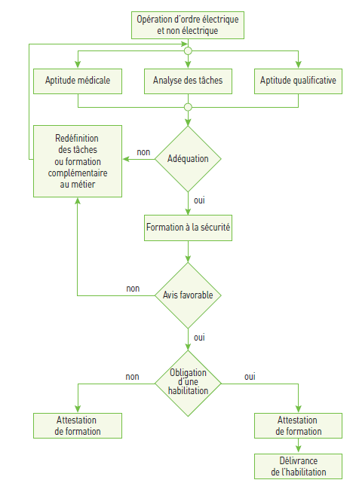
Démarche de formation à la prévention du risque électrique et à l’habilitation

Slide 17
SUIVI DE L’HABILITATION
L’habilitation doit être examinée au moins une fois par an, et dans les cas suivants :
Mutation de l’habilité avec changement du signataire du titre.
Changement de fonction.
Interruption de travail pendant une longue durée (6 mois).
Modification de l’aptitude médicale.
Constat de non respect des prescriptions.
Modification importante des ouvrages ou des installations.
Evolution des méthodes de travail.
Evolution de la règlementation.
A l’issue de cet examen, l’habilitation est soit maintenue, soit modifiée, soit suspendue.

Slide 18
recyclage
La périodicité est à définir par l’employeur.
La périodicité recommandée est de 3 ans.
Un recyclage ne peut être validé que pour une habilitation ayant fait l’objet d’une formation initiale de même nature.
Exemple :
Formation B2V – année 2002.
Recyclage B2V – année 2005.

Slide 19
SYMBOLES DES HABILITATIONS
(Une habilitation est désignée par un symbole codifié)

Slide 20
Premier caractère
Domaine de tension de la partie des ouvrages ou des installations sur lesquels (ou dans l’environnement desquels) le titulaire de l’habilitation effectue des opérations :
B : caractérise les ouvrages ou les installations des domaines BT et TBT.
H : caractérise les ouvrages ou les installations du domaine HT.

Slide 21
DEUXIEME caractère
Indique le type d’opération, il s’exprime :
Soit par une lettre C, R, S, E, P :
C : caractérise la consignation.
R : caractérise les interventions BT générales.
S : caractérise les interventions BT élémentaires.
E : caractérise les opérations spécifiques (lettre complétée obligatoirement par un attribut – Essai, Vérification, Mesurage, ou Manoeuvre).
P : caractérise les opérations sur les installations photovoltaïques.

Slide 22
DEUXIEME caractère
Soit par un chiffre 0, 1, 2 :
0 : personnel réalisant des travaux d’ordre non électrique.
1 : personnel exécutant des opérations d’ordre électrique.
2 : personnel chargé de travaux responsable de l’organisation et de la surveillance de chantier.

Slide 23
Troisième caractère
Lettre additionnelle au deuxième caractère 0, 1 ou 2 :
V
En HT, le titulaire peut effectuer des travaux dans la zone de voisinage renforcé HT (zone 2).
En BT, le titulaire peut effectuer des travaux d’ordre électrique dans la zone de voisinage renforcé BT (zone 4).

Slide 24
Troisième caractère
T : Le titulaire peut effectuer des travaux sous tension.
(Durée de validité du titre d’habilitation : 1 an)
N : Le titulaire peut effectuer des travaux de nettoyage sous tension.
(Durée de validité du titre d’habilitation : 1 an)

Slide 25
Récapitulatif des éléments des symboles

Slide 26
1er caractère Domaine de tension | Tensions | B : basse tension (BT) et très basse tension (TBT) H : haute tension
2ème caractère Type d’opération | Travaux d’ordre non électrique | 0 : exécutant ou chargé de chantier
 | Travaux d’ordre électrique | 1 : exécutant 2 : chargé de travaux
 | Interventions BT | R : intervention BT générale S : intervention BT élémentaire
 | Consignation | C : chargé de consignation électrique
 | Opérations spécifiques | E : Essai, Mesurage, Vérification ou Manoeuvre
 | Opérations photovoltaïques | P : opération photovoltaïque
3ème caractère Lettre additionnelle | Complète, si nécessaire, les travaux | V : travaux réalisés dans la zone de voisinage renforcé HT (zone 2) ou travaux d’ordre électrique hors tension dans la zone de voisinage renforcé BT (zone 4) T : travaux sous tension N : nettoyage sous tension X : opération spéciale
Attribut | Complète, si nécessaire, les caractères précédents | Ecriture en clair du type d’opération, d’essai, de mesurage, de vérification ou de manœuvre d’un opérateur

Slide 27
Equivalence entre habilitations
Une habilitation de type B n’entraîne pas une habilitation de type H et réciproquement (ex : B1V n’entraîne pas H1V).
Une habilitation aux travaux sous tension n’entraîne pas une habilitation aux travaux hors tension.
Une habilitation d’indice numérique déterminé entraîne l’attribution des habilitations d’indice inférieur (même domaine de tension et même nature d’opération – ex : B2 entraîne B1).
L’habilitation B1V entraîne l’habilitation B1.
L’habilitation H1V entraîne l’habilitation H1.
L’habilitation B2V entraîne l’habilitation B2.
L’habilitation H2V entraîne l’habilitation H2.

Slide 28
Equivalence entre habilitations
Une habilitation BC ou HC n’entraîne pas l’attribution des autres types d’habilitation et réciproquement.
Une habilitation BR inclut une habilitation BS.
Une habilitation relative à une opération spécifique (ex : BE mesurage) n’entraîne pas l’attribution d’un autre type d’habilitation.
L’absence d’une indication a valeur d’interdiction.

Slide 29
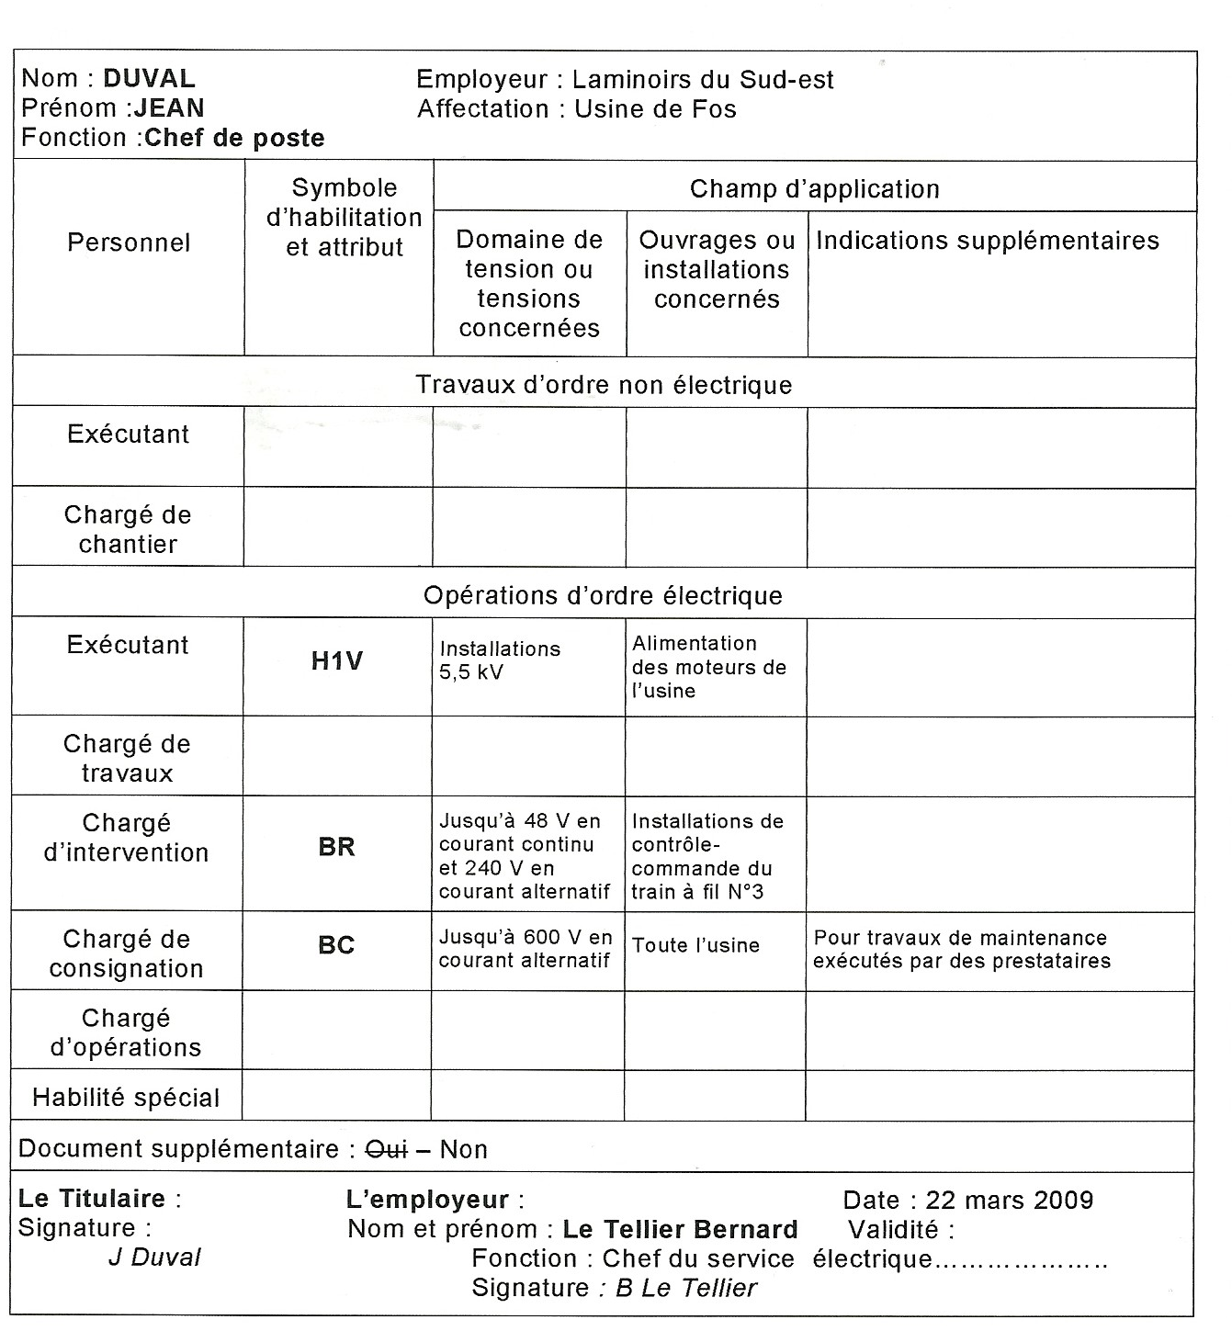
EXEMPLE DE TITRE D’HABILITATION

Slide 30
LES ZONES D’ENVIRONNEMENT
Abréviations :
DMA : distance minimale d’approche.
DLI : distance limite d’investigation.
DLVS : distance limite de voisinage simple.
DLVR : distance limite de voisinage renforcé.
DLAP : distance limite d’approche prudente.

Slide 31
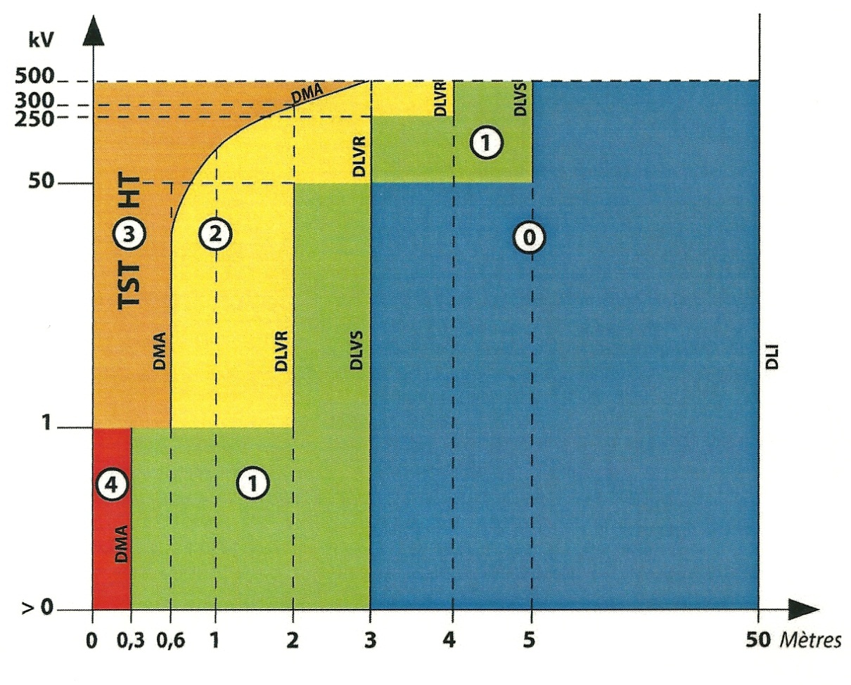
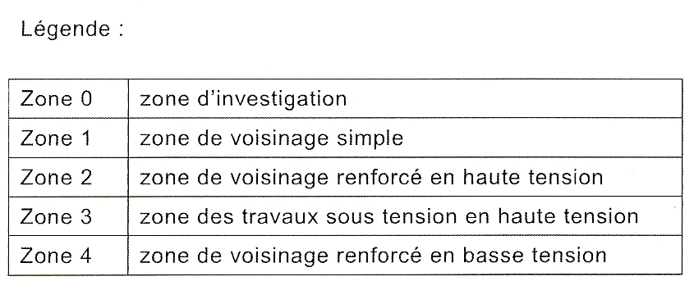
ZONES EN CHAMP LIBRE (courant alternatif)
Zone 0 : il est demandé d’analyser si l’exécution de l’opération envisagée peut exposer les opérateurs au risque électrique.
Zones | Symboles d’habilitation autorisés
0 | Pas d’habilitation nécessaire pour accéder à cette zone
1 | Tous
2 | H0V, H1V, H2V, H2V Essai, H1N, H2N, H1T, H2T, HC, HE + Attribut
3 | H1T, H2T, H1N, H2N
4 | B1V, B2V, B2V Essai, B1T, B2T, B1N, B2N, BR, BR Photovoltaïque, BC, BE + Attribut, BP (max 60 V en courant continu)

Slide 32
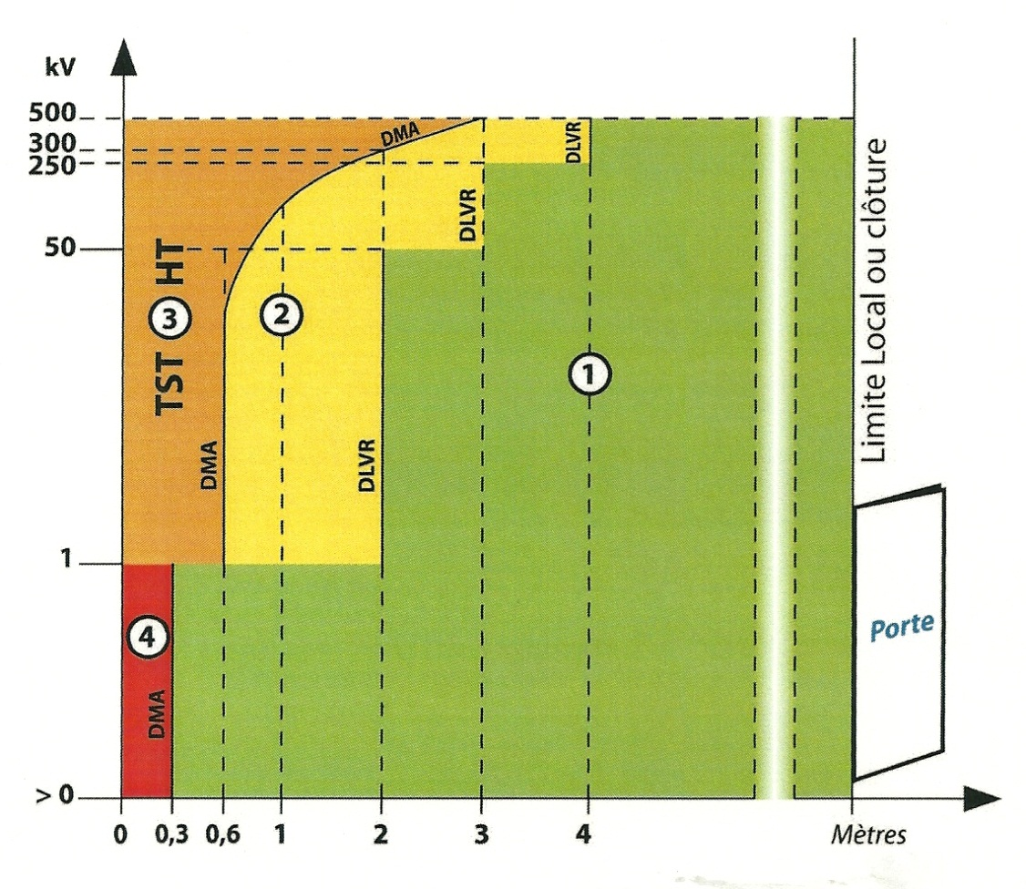
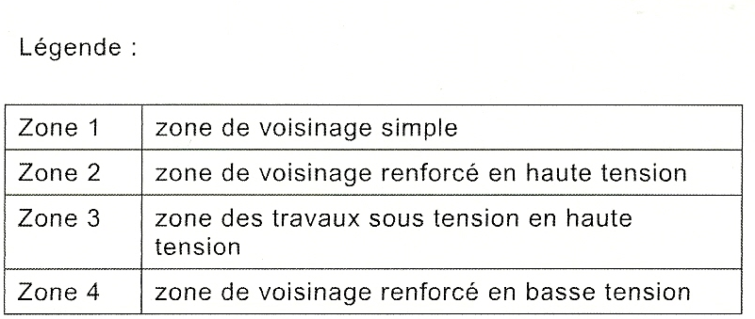
ZONES A L’INTERIEUR D’UN LOCAL ET EMPLACEMENT D’ACCES RESERVE AUX ELECTRICIENS (courant alternatif)
En basse tension, la DLVR est confondue avec la distance minimale d’approche (DMA).

Slide 33
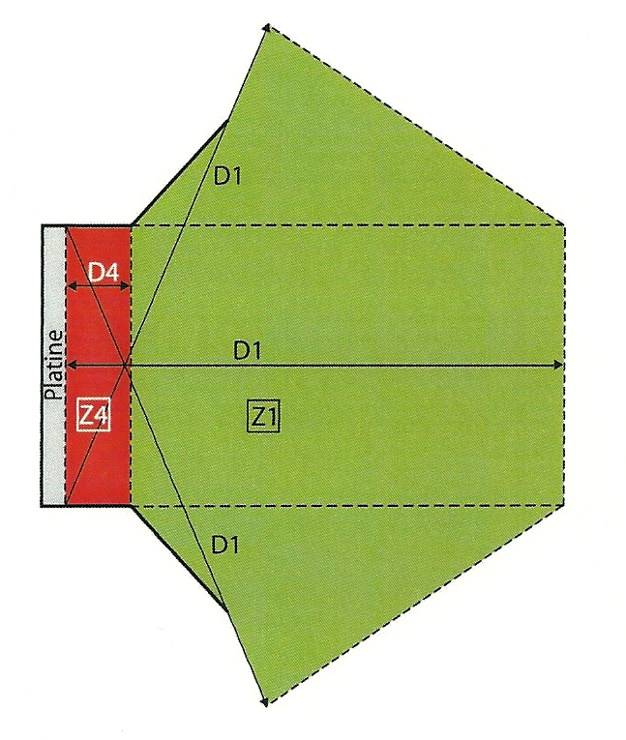
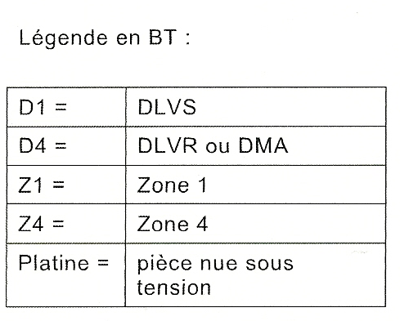
ZONES DANS UNE ARMOIRE BASSE TENSION

Slide 34
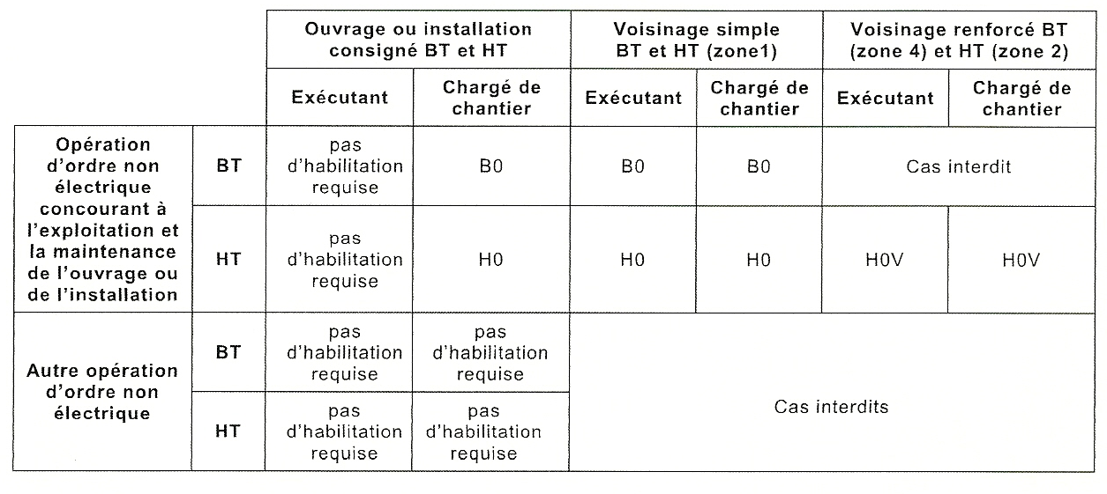

SYMBOLES D’HABILITATION UTILISES POUR LES OPERATIONS D’ORDRE NON ELECTRIQUE AUTOUR DE PIECES NUES
L’habilitation BOV n’existe plus !

Slide 35
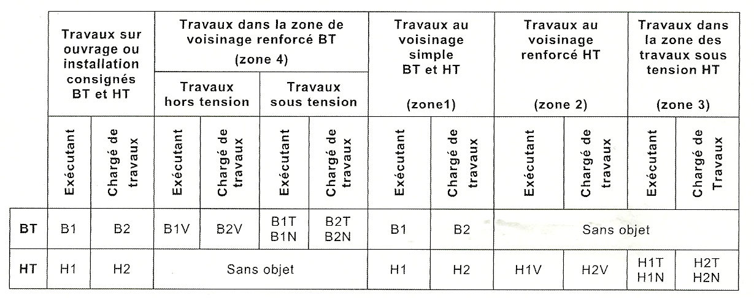
SYMBOLES D’HABILITATION UTILISES POUR LES TRAVAUX D’ORDRE ELECTRIQUE

Slide 36
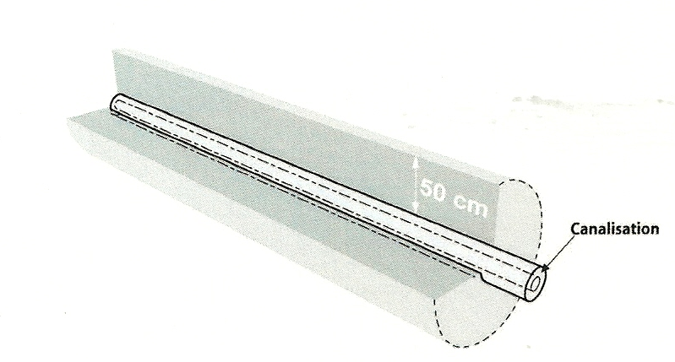
CANALISATIONS ISOLEES VISIBLES
Sont considérés comme visibles :
Les câbles isolés aériens sur supports (poteaux, pylônes),
Les canalisations dans les faux plafonds démontables,
Les canalisations en montage apparent,
…
DLAP fixée à 50 cm (soit 0,5m)

Slide 37
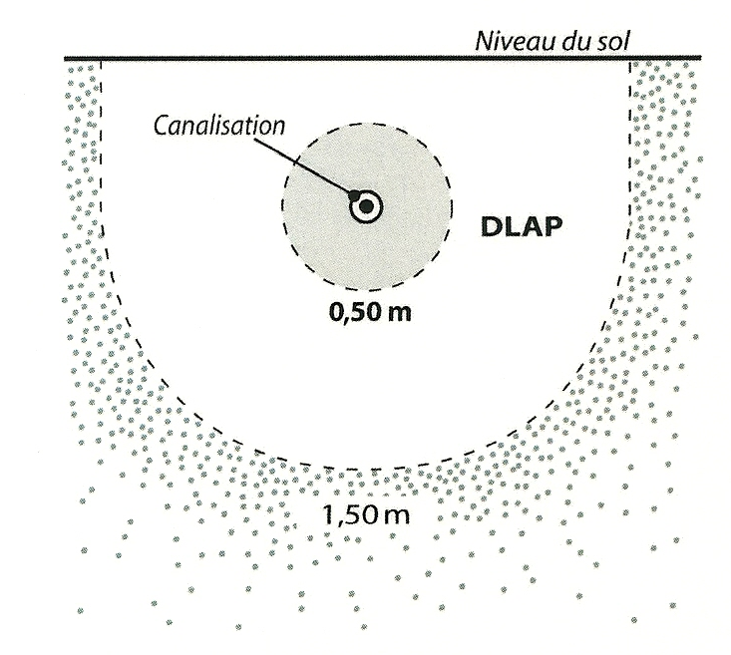
CANALISATIONS ISOLEES ENTERREES
Précautions à prendre lors d’un creusement, forage, enfoncement…
Limite d’incertitude : distance de 1,50 m à partir de l’extérieur de la canalisation, pour laquelle l’exploitant doit être consulté.
Normalement, on doit trouver un grillage avertisseur rouge placé 30 cm environ au dessus de la canalisation.
Attention, cette disposition n’est pas toujours respectée !
Autres grillages avertisseurs :
Jaune : gaz,
Bleu : eau,
Vert : télécom,
Marron : assainissement,
Violet : chauffage urbain.
DLAP fixée à 50 cm (soit 0,5m)

Slide 38
ENVIRONNEMENT AUTOUR D’UN CIRCUIT DE TERRE
IL N’Y A PAS DE NOTION D’ENVIRONNEMENT AUTOUR D’UN CIRCUIT DE TERRE.
IL FAUT CEPENDANT PRENDRE DES PRECAUTIONS POUR NE PAS L’ENDOMMAGER.
LES CIRCUITS DE TERRE ENTERRES NECESSITENT UNE APPROCHE PRUDENTE.

Slide 39
Rôle et limites des différents acteurs
-
Opérations dans l’environnement

Slide 40
La chaîne d’exécution
LES DIFFERENTS ACTEURS
► Employeur.
► Chef d’établissement.
► Chargé d’exploitation électrique.
► Chargé de consignation.
► Chargé de travaux.
► Chargé d’intervention.
► Chargé d’opération spécifique.
► Chargé de chantier.
► Exécutant.
(Une seule personne peut assumer plusieurs fonctions)

Slide 41
- Analyser le risque
- Organiser les opérations
Désigner et autoriser le personnel appelé à exécuter les opérations dans l’environnement
S’assurer de la qualification et de la formation du personnel
Etablir les instructions de sécurité nécessaires
L’EMPLOYEUR
- Délivrer le titre d’habilitation
- Remettre, à toute personne habilitée, un carnet de prescriptions de sécurité électrique
- Désigner, par écrit, le chargé de consignation
- Fournir les équipements

Slide 42
LE CHEF D’ETABLISSEMENT
Il est responsable de l’organisation de la sécurité liée aux ouvrages ou aux installations de son établissement.
Il transmet les informations nécessaires à l’élaboration des instructions de sécurité.
Il autorise l’accès aux ouvrages ou aux installations, en précisant les zones autorisées.

Slide 43
LE CHARGE D’EXPLOITATION ELECTRIQUE
Personne qualifiée et désignée par son employeur, qui doit :
Avoir, en permanence, connaissance de l’état des ouvrages ou des installations.
Délivrer les autorisations d’accès.
Identifier et mandater le chargé de consignation.
Recueillir et signaler à l’employeur les anomalies constatées.

Slide 44
B0
OPERATION D’ORDRE NON ELECTRIQUE
B0 Chargé de chantier
Personne chargée d’assurer la direction des travaux d’ordre non électrique
B0 Exécutant
Personne assurant l’exécution des opérations

Slide 45

BO CHARGE DE CHANTIER
(opérations concourant à l’exploitation de l’installation)
Désigné par son employeur.
Doit recevoir une autorisation de travail.
Peut réaliser un travail d’ordre non électrique dans la zone de voisinage simple (ZONE 1) (ex : maçonnerie, peinture, …).
Doit assurer la surveillance du personnel dont il a la charge :
Soit par lui-même,
Soit en faisant appel à un surveillant de sécurité électrique.
Indique aux personnes placées sous son autorité, la situation de travail dans laquelle elles doivent opérer.

Slide 46
BO CHARGE DE CHANTIER
(opérations concourant à l’exploitation de l’installation)
Doit baliser la zone de travail.
Doit s’assurer que les protections prévues sont en place.
A la fin des travaux :
Rassembler le personnel.
Interdire tout nouvel accès à la zone de travail.
Remettre l’avis de fin de travail au chargé d’exploitation.

Slide 47


BO EXECUTANT
Désigné par son employeur.
Peut accéder sans surveillance, à un local d’accès réservé aux électriciens.
Peut réaliser des travaux d’ordre non électriques (ex : maçonnerie, peinture, …) sous la conduite d’un B0 chargé de chantier ou d’un B2 (chargé de travaux).
Doit respecter les limites de la zone de travail.

Slide 48
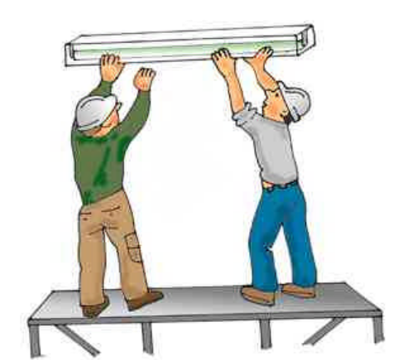
B1-B1V
EXECUTANT D’OPERATION D’ORDRE ELECTRIQUE

Slide 49
EXECUTANT D’OPERATION D’ORDRE ELECTRIQUE (B1V)
Désigné par son employeur, il réalise :
Des opérations d’ordre électrique HORS TENSION (sur installation consignée).
Des mesures de grandeurs électriques (en présence de tension ; zone 4).
Une pose (ou dépose) de nappe isolante (zone 4).
Travaille, selon les cas, sous l’autorité d’un chargé de travaux B2V, d’un chargé d’intervention générale BR, d’un chargé d’essais BE Essai…
Ne doit jamais travailler seul.
Doit respecter les limites de la zone de travail.
Doit porter les E.P.I et utiliser des outils adaptés.

Slide 50
SSE
SURVEILLANT DE SECURITE ELECTRIQUE
Désigné par son employeur - Fait appliquer les instructions de sécurité.
Surveillant de sécurité électrique d’opération et d’accompagnement
Doit surveiller une ou des personnes se trouvant dans le voisinage ou dans un local d’accès réservé aux électriciens.
Possède une connaissance approfondie en matière de prévention du risque électrique.
Fait appliquer les instructions de sécurité.
Doit veiller au respect des distances et des procédures.

Slide 51
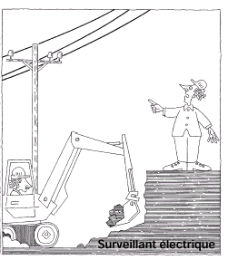
Surveillant de sécurité électrique de limite
Doit s’assurer que le personnel et les engins (ou outils) qu’il surveille, ne dépassent pas les limites fixées.
S’il opère dans la zone 1 ou dans la zone 2, il doit être habilité.
S’il opère dans la zone 0, l’habilitation n’est pas nécessaire.
SSE DE LIMITE

Slide 52
B2-B2V
CHARGE DE TRAVAUX

Slide 53
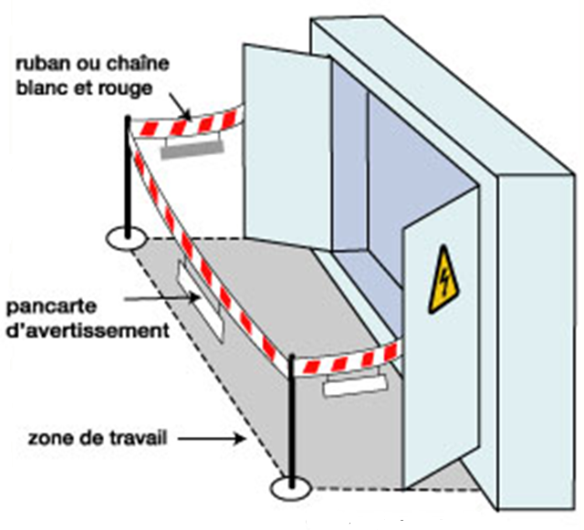
CHARGE DE TRAVAUX (B2V)
(Personne qualifiée et désignée par son employeur)
► RESPONSABLE DE LA SECURITE COLLECTIVE SUR LE CHANTIER ◄
Il doit :
Assurer la sécurité du personnel placé sous son autorité.
Assurer sa propre sécurité.
Vérifier les habilitations de son personnel.
Vérifier l’équipement de son personnel.
Mettre en place le balisage
et les protections (obstacle, écran,…).
Organiser le travail.

Slide 54
CHARGE DE TRAVAUX (B2V)
AVANT D’ENTREPRENDRE LE TRAVAIL, IL DOIT :
Participer à l’analyse du risque électrique et informer les exécutants.
Avoir reçu (du chargé de consignation BC) :
- Soit l’attestation de consignation en une étape.
- Soit l’attestation de première étape de consignation.
Lire et contresigner l’attestation de consignation.
Dans le cas d’une consignation en deux étapes, réaliser la deuxième étape de consignation.
Dans tous les cas, effectuer une vérification d’absence de tension sur le lieu de travail (cas des travaux hors tension).
Donner les ordres pour le commencement des travaux.

Slide 55
CHARGE DE TRAVAUX (B2V)
PENDANT LES TRAVAUX, IL DOIT :
Veiller à la bonne exécution du travail.
A LA FIN DES TRAVAUX, IL DOIT :
S’assurer de l’enlèvement de tous les outils.
Rassembler le personnel.
Interdire tout nouvel accès à la zone de travail.
Procéder à l’enlèvement du balisage.
Remettre l’avis de fin de travail au chargé de consignation BC.

Slide 56
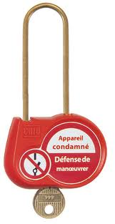
BC
CHARGE DE CONSIGNATION

Slide 57
CHARGE DE CONSIGNATION (BC)
(Personne qualifiée et désignée par son employeur)
- Chargé d’effectuer ou de faire effectuer les opérations de la consignation électrique -
LES OPERATIONS DE LA CONSIGNATION D’ORDRE ELECTRIQUE
> Pré-identification.
Opération 1 : Séparation.
Opération 2 : Condamnation.
Opération 3 : Identification.
Opération 4 : VAT (vérification d’absence de tension).
Opération 5 : Mise à la terre et en court-circuit.
> Rédaction de l’attestation de consignation.

Slide 58
LA PRE-IDENTIFICATION
BUT :
S’assurer que les travaux seront bien effectués sur l’ouvrage ou l’installation à consigner.
BASEE SUR :
La connaissance de la situation géographique du chantier.
La consultation des dossiers, schémas, …
Les caractéristiques et la connaissance des installations, …
Le repérage sur place.

Slide 59
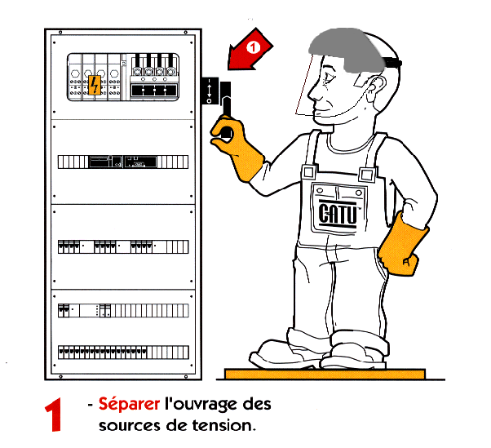
OPERATION 1 :
Séparation électrique de l’installation des sources de tension
Les organes de séparation :
sectionneurs,
prises de courant,
retrait de fusibles,
appareils débrochables,
appareils de commande
de protection,
…

Slide 60
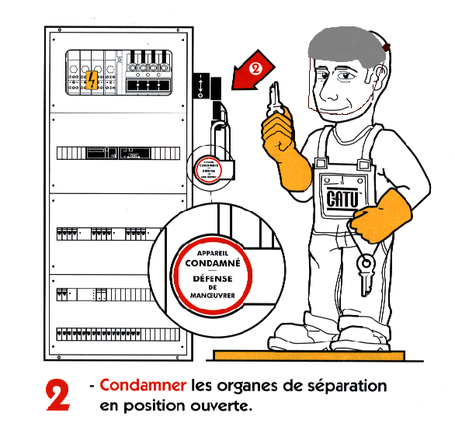
OPERATION 2 :
Condamnation en position d’ouverture
En position d’ouverture :
Immobilisation de l'organe (cadenas ou serrure).
Signalisation et avertissement.

Slide 61
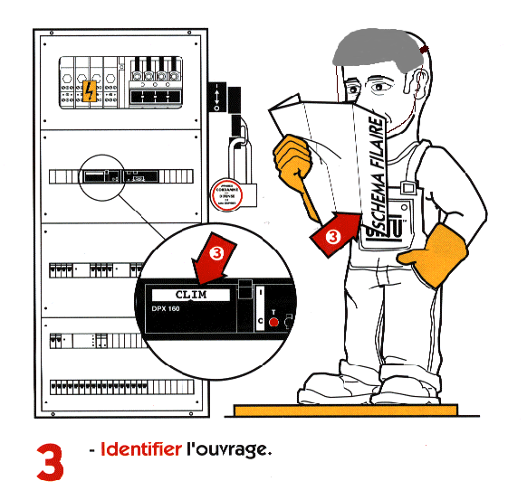
OPERATION 3 :
Identification de la partie de l’installation concernée
Différentes méthodes :
Consultation de schémas.
Lecture des pancartes, des étiquettes, des numéros de supports.
L’identification visuelle sur place.
…

Slide 62
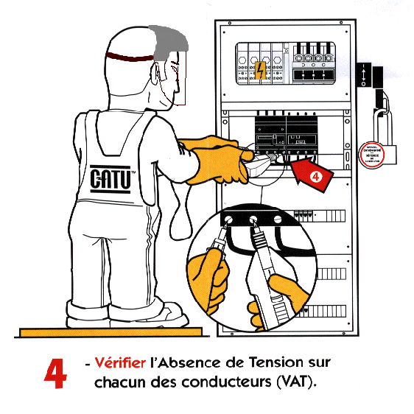
OPERATION 4 :
Vérification d’absence de tension (VAT)
Elle doit être effectuée sur chacun des conducteurs actifs, y compris
le neutre.
Elle se fait près du lieu
de travail.
- En BT, la vérification doit être effectuée entre chaque
conducteur actif et la terre.
Il faut vérifier l’état de l’appareil
avant et après la mesure.
(détecteurs basse tension NF EN 61243-3)

Slide 63
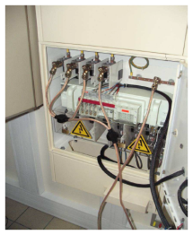
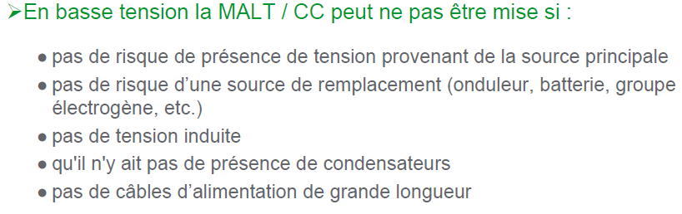
OPERATION 5 :
Mise à la terre et en court-circuit (MALT/CC)
Permet de se prémunir contre les réalimentations éventuelles de tension par l’amont ou l’aval ou par des sources autonomes.
Participe à la protection contre les effets de l’induction magnétique et du couplage capacitif.
Doit être réalisée de part et d’autre de la zone de travail.
Toujours raccorder le coté terre avant de raccorder les conducteurs.
Particularités :

Slide 64
LA CONSIGNATION EN DEUX ETAPES
(Le BC réalise la pré-identification)
1 - SEPARATION
Le chargé de
consignation
réalise les
opérations 1 et 2
2 - CONDAMNATION
Attestation de
première étape
3 - IDENTIFICATION
Le chargé de
travaux réalise
les
opérations 3 et 4
4 - VAT - MALT
et CC

Slide 65
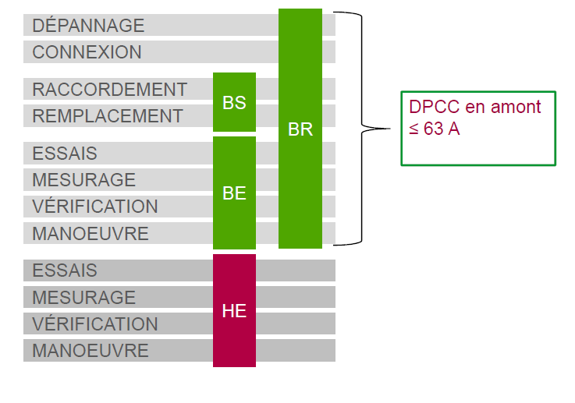
HABILITATIONS POUR LES INTERVENTIONS (BR et BS)
ET OPERATIONS SPECIFIQUES (BE + attribut)
DPCC : Dispositif de Protection
contre les Courts-Circuits.

Slide 66
INTERVENTION BASSE TENSION
Une INTERVENTION BT est une opération d’ordre électrique simple :
du domaine BT ou TBT,
de courte durée,
effectuée sur un matériel électrique ou sur une partie de faible étendue d’une installation (ou sur les annexes des ouvrages).
>>> Toute opération qui ne répond pas aux critères ci-dessus, doit être assimilée à un TRAVAIL.
Deux types d’intervention BT :
1 – Intervention BT générale : symbole BR.
2 – Intervention BT élémentaire : symbole BS.

Slide 67
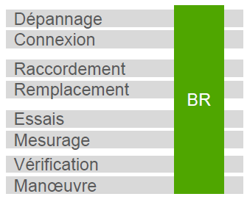
CHARGE D’INTERVENTION GENERALE BR
(Personne qualifiée et désignée par son employeur - doit recevoir une autorisation d’intervention)
Domaine d’application :
Limité à la BT et TBT (zone 4).
DPCC en amont ≤ 63 A (32 A en continu).
Il peut consigner pour son propre compte.
Il peut gérer un exécutant d’opération d’ordre électrique (B1V).
Il doit assurer sa sécurité, le cas échéant, celle de son exécutant.
Son titre d’habilitation doit préciser son périmètre d’intervention (par exemple, types d’installations).

Slide 68
CHARGE D’INTERVENTION GENERALE BR
Cas d’un dépannage
TROIS ETAPES
Etape 1 : recherche et localisation des défauts.
Etape 2 : élimination du (des) défaut(s), réparation ou remplacement de l’élément défectueux.
Etape 3 : réglages et vérification du fonctionnement après réparation.

Slide 69
CHARGE D’INTERVENTION GENERALE BR
Cas d’un dépannage
Etape 1 : recherche et localisation des défauts.
Consultation de plans et schémas, de l’historique de l’installation,
Mesurage de grandeurs électriques (veiller au risque de court-circuit).
Etape 2 : élimination du défaut, réparation ou remplacement.
Consignation pour son propre compte, ou pour son exécutant.
Balisage de la zone de travail.
Pose de nappe isolante si nécessaire.
Etape 3 : réglages et vérification après réparation.
Remise sous tension du matériel électrique.
Les réparations doivent répondre aux critères de fonctionnement du matériel.
Fermeture des capots et des portes.

Slide 70
CHARGE D’INTERVENTION GENERALE BR
Connexion / Déconnexion sous tension
(mise en service d’un matériel, maintenance ponctuelle, modification de circuits)
Limitations :
- Mesurer l’intensité dans le circuit avant la connexion / déconnexion.
- Ne connecter (ou déconnecter) qu’un seul potentiel à la fois.
- Après une déconnexion, isoler immédiatement l’extrémité du conducteur (capuchon isolant).
Les circuits sont protégés contre les surintensités.
Tensions ≤ 500 volts (750 volts en continu).
Section ≤ 6 mm² cuivre (10 mm² alu) → circuits de puissance.
Section ≤ 10 mm² cuivre (16 mm² alu) → circuits de commande.

Slide 71
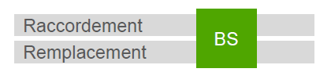
CHARGE D’INTERVENTION ELEMENTAIRE BS
(Personne qualifiée et désignée par son employeur - doit recevoir une autorisation d’intervention)
Domaine d’application :
Limité à la BT et TBT.
Tension ≤ 400 volts (600 volts en continu).
DPCC en amont ≤ 32 A (16 A en continu).
Section ≤ 6 mm² cuivre (10 mm² alu).
Organe de coupure assurant la mise hors tension.
Il ne peut pas gérer un exécutant d’opération d’ordre électrique (B1V).

Slide 72
CHARGE D’INTERVENTION ELEMENTAIRE BS
Travaille HORS TENSION et HORS ZONE 4 (zone de voisinage renforcé BT).
Champ d’application :
Remplacement à l’identique d’un fusible BT, d’une lampe, d’un accessoire d’appareil d’éclairage, d’une prise de courant ou d’un interrupteur.
Raccordement d’un élément à un circuit en attente.
Réarmement d’un dispositif de protection, dans un environnement garantissant la sécurité de l’opérateur.

Slide 73
CHARGE D’INTERVENTION ELEMENTAIRE BS
Déroulement d’une intervention BT élémentaire :
Préparer l’intervention.
S’assurer qu’il n’y a pas de pièces nues sous tension dans le périmètre d’intervention.
Réaliser la MISE HORS TENSION pour son propre compte :
PREIDENTIFICATION, SEPARATION et CONDAMNATION.
Effectuer la VAT (port des gants isolants).
Effectuer les opérations prévues pour l’intervention BT.
Remettre sous tension, puis rendre compte.

Slide 74
BE
OPERATIONS SPECIFIQUES
BE ESSAI
BE MESURAGE
BE VERIFICATION
BE MANŒUVRE
* Les essais, mesurages, vérifications et manœuvres sont des opérations d’ordre électrique.

Slide 75
BE ESSAI
(Personne qualifiée et désignée par son employeur)
ESSAIS : opérations ayant pour but de vérifier le bon fonctionnement d’un ouvrage ou d’une installation.
Les essais peuvent revêtir des réalités très diverses :
- essais de bon fonctionnement à l’issue d’un dépannage,
- essais de réception d’une installation,
- essais expérimentaux.
Le chargé d’essais peut :
- consigner ou déconsigner pour son propre compte,
- avoir des exécutants avec lui, habilités à minima B1V.

Slide 76
LES ESSAIS
Une personne habilitée B2V ou BR sur une même installation peut réaliser des ESSAIS sur cette installation.
Essai relevant d’un travail hors tension → habilitation B2V Essai.
Essai relevant d’une intervention BT → habilitation BR.
Pour les essais en laboratoires, sur les plates-formes ou lors des processus de fabrication en série :
La zone d’essais doit être matérialisée et signalée.
Une autorisation d’essai doit être remise au chargé d’essais.

Slide 77
BE MESURAGE
(Personne qualifiée et désignée par son employeur)
LES MESURAGES sont, soit inclus dans le cadre :
- des travaux,
- des interventions BT générales,
- des opérations spécifiques d’essais ou de vérification,
soit réalisés par des personnes chargées uniquement de mesurages.
Les mesurages comprennent :
- les mesures électriques réalisées sur les installations (mesures d’intensité, de tension, de puissance, de continuité, d’isolement…),
- les mesures électriques ou les mesures de grandeurs non électriques, réalisées dans l’environnement électrique de l’installation.

Slide 78
BE MESURAGE
Le personnel qui procède à un mesurage doit :
Identifier les risques et appliquer les mesures de protection.
Utiliser les matériels, outillages, vêtements, EPI adaptés.
Utiliser du matériel conforme aux normes, adapté au type de mesurage et aux tensions (par exemple, pointes de touche isolées).
Vérifier, avant tout mesurage, le bon état du matériel utilisé.
Veiller particulièrement au risque de court-circuit.

Slide 79
BE VERIFICATION
(Personne qualifiée et désignée par son employeur)
LES VERIFICATIONS sont, soit incluses dans le cadre :
- des travaux,
- des interventions BT générales,
- des opérations spécifiques d’essais,
soit réalisées par des personnes chargées uniquement de vérifications.
Les vérifications :
ne nécessitent ni démontage, ni remplacement, ni consignation ou déconsignation.
Examens visuels à partir de schémas et dossiers,
Contrôles de l’état des installations (conducteurs et raccordements),
Contrôles de bon fonctionnement des dispositifs de sécurité :
Dispositifs de protection de type différentiel,
Dispositifs de coupure d’urgence,
Eclairage de sécurité,
Mesurages (ex : la continuité des conducteurs de protection)…

Slide 80
BE VERIFICATION
Les vérifications peuvent exposer l’opérateur au risque électrique.
Le chargé de vérification est autorisé à :
Pénétrer dans les locaux d’accès réservés aux électriciens (ZONE 1).
Ouvrir les armoires et coffrets.
Pénétrer dans la ZONE 4 en BT (BE VERIFICATION).
Pénétrer dans la ZONE 2 en HT (HE VERIFICATION).
Il doit :
Porter les EPI et les vêtements de travail adaptés.
Recevoir une autorisation d’accès.
Informer des éventuelles anomalies constatées.

Slide 81
BE MANŒUVRE
(Personne qualifiée et désignée par son employeur)
LES MANŒUVRES : opérations d’ordre électrique pour modifier l’état d’un ouvrage ou d’une installation.
3 types de manœuvres :
Les manœuvres d’exploitation.
Les manœuvres de consignation.
Les manœuvres d’urgence.
LES MANOEUVRES sont, soit incluses dans le cadre :
- des travaux,
- des interventions BT,
- des opérations spécifiques,
soit réalisées par des personnes chargées uniquement de manoeuvres.

Slide 82
LES MANŒUVRES
MANŒUVRES D’EXPLOITATION : (effectuées localement ou à distance).
- Mise en marche ou arrêt d’un équipement.
- Réarmement d’un relais de protection.
- Branchement d’équipements amovibles.
- Rappel : un sectionneur ne doit jamais être manœuvré en charge !
MANŒUVRES DE CONSIGNATION :
L’opérateur agit sous les ordres du chargé de consignation BC.
MANŒUVRES D’URGENCE :
L’opérateur se protège avec des EPI, et des vêtements adaptés.
Ses actes n’aggravent pas la situation.

Slide 83

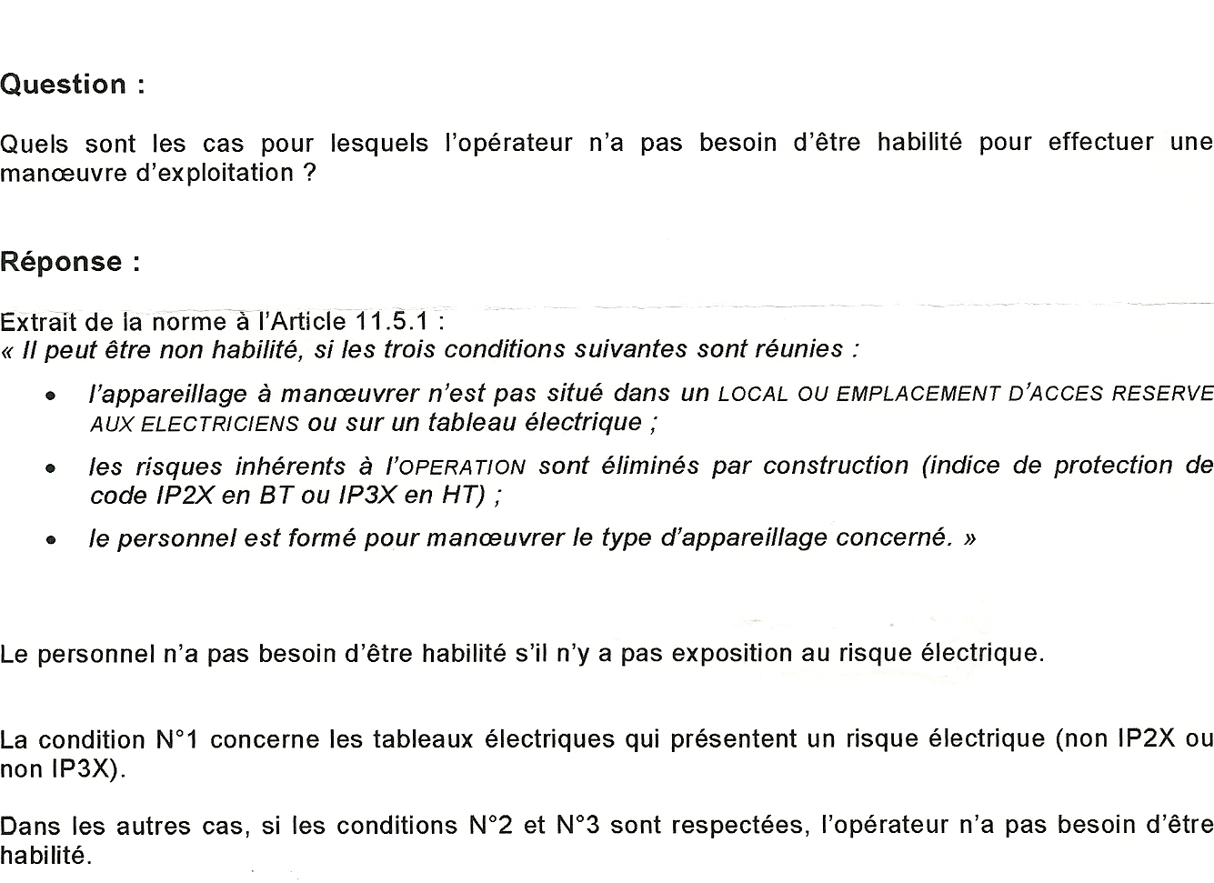

Slide 84
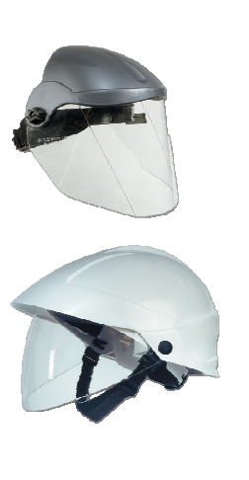
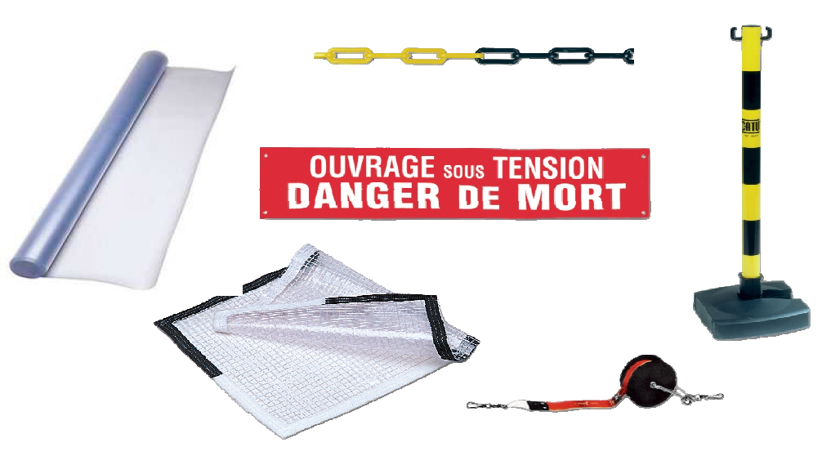
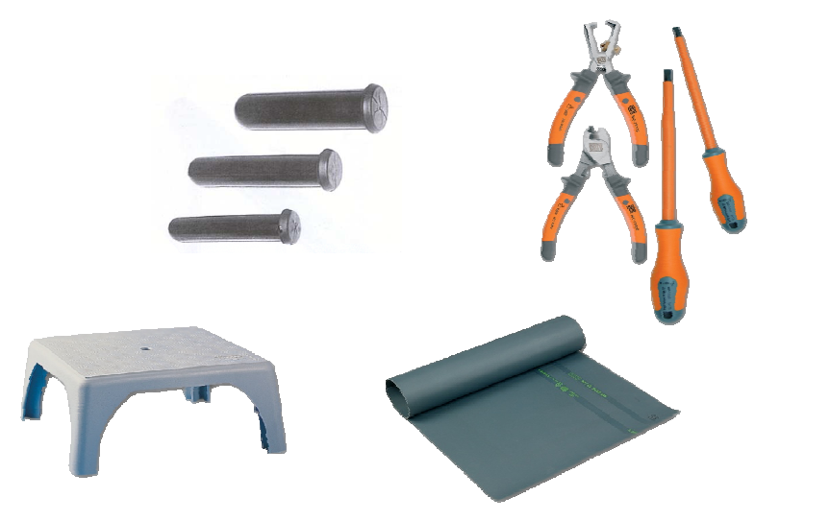

Les équipements de protection

Slide 85
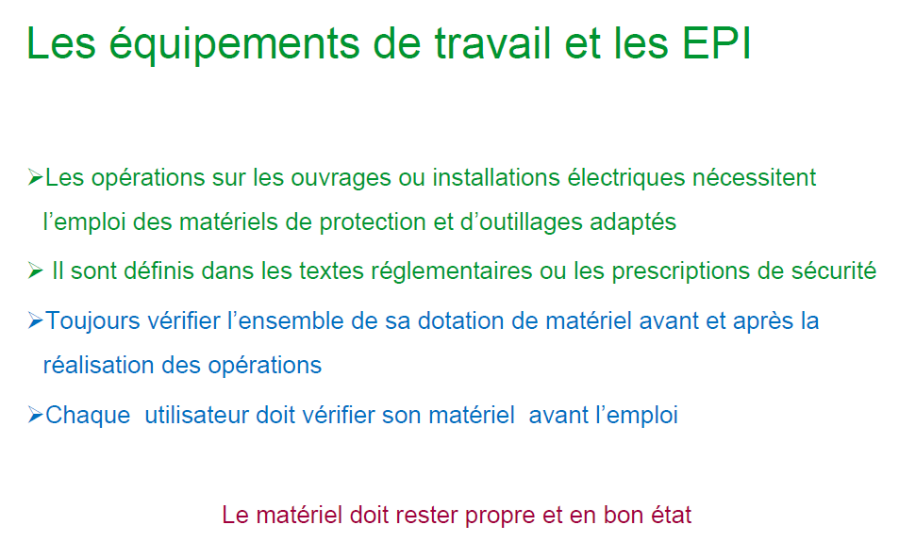

Slide 86
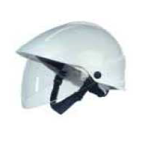
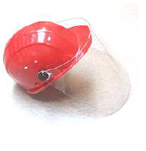
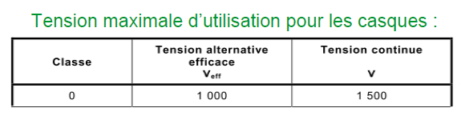
Casque pour opération électrique
(NF EN 397 et NF EN 50365)
Protection de la tête contre :
Les risques de contacts directs avec des pièces nues sous tension.
Les projections de particules en fusion.
En haute tension, la tension maximale des casques est 20 kV.

Slide 87
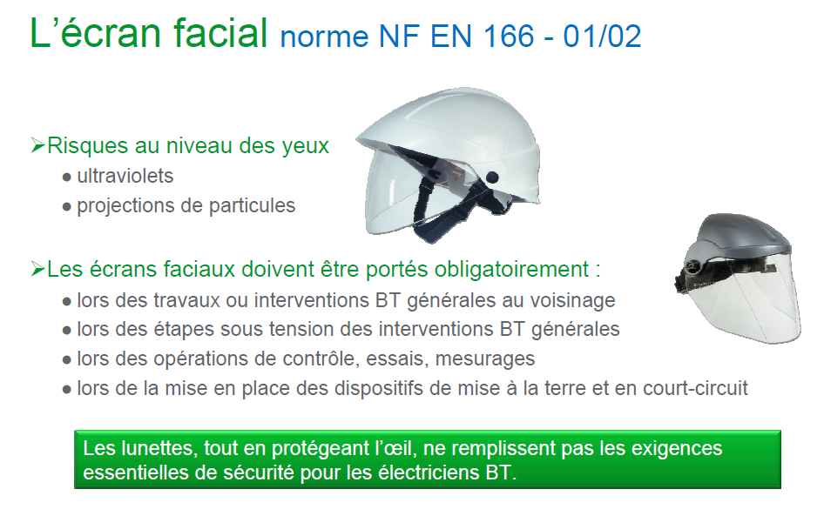

Slide 88
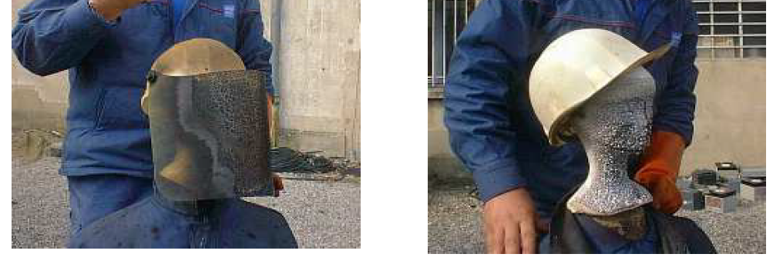
Efficacité de l’écran facial

Slide 89
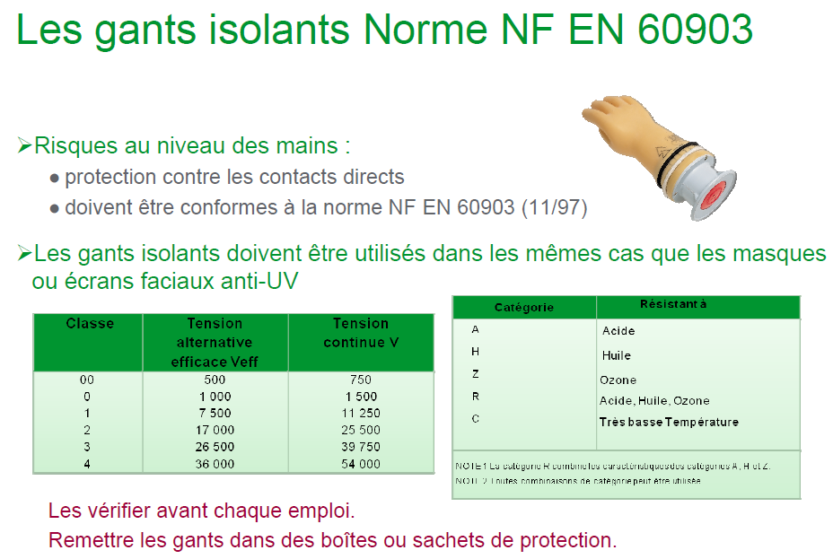

Slide 90


Slide 91
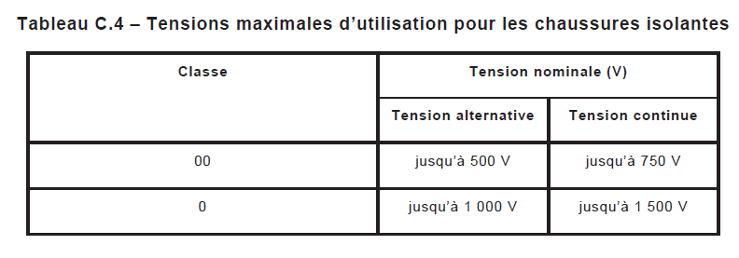
Chaussures isolantes
NF EN 50321
But :
Isoler l’opérateur du sol, afin qu’il ne soit pas traversé par un courant électrique.
En haute tension, il existe des bottes isolantes !

Slide 92
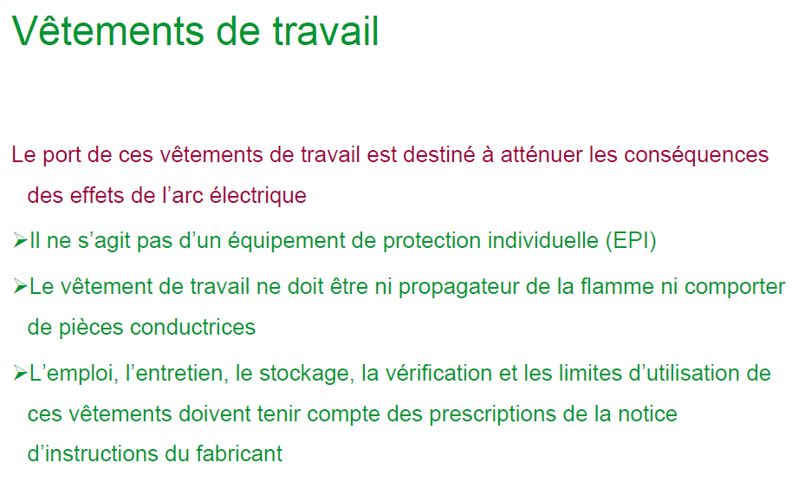

Slide 93
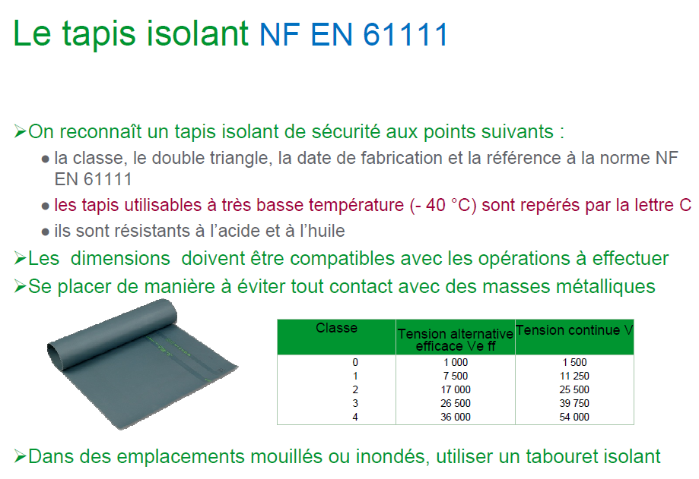

Slide 94
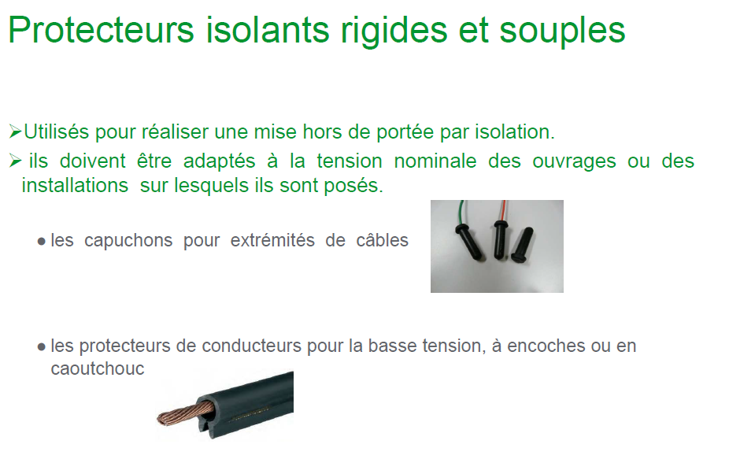

Slide 95
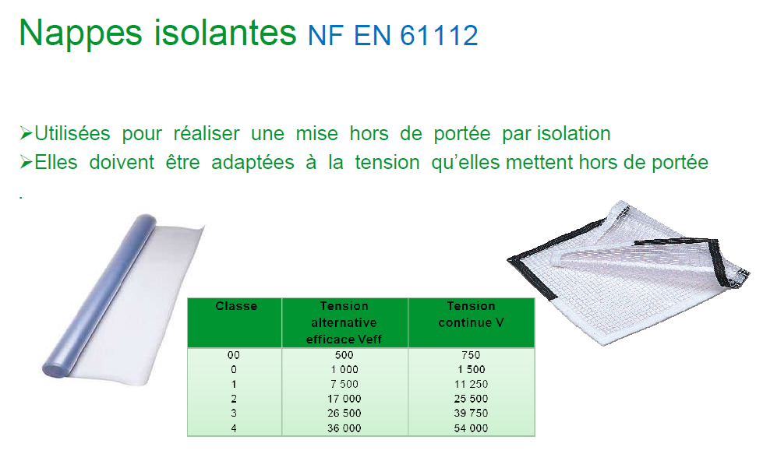

Slide 96
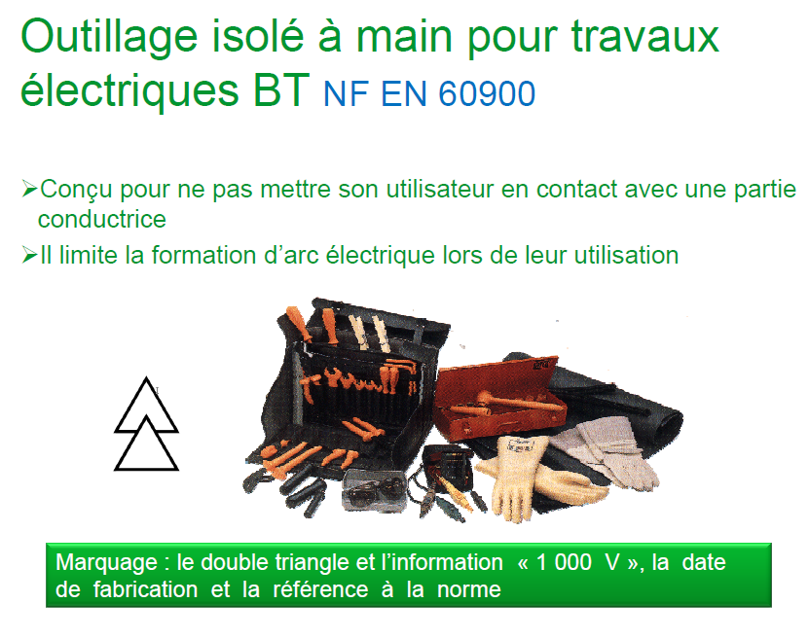

Slide 97
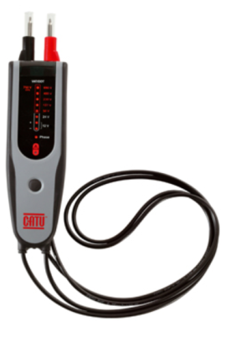
Vérificateurs d’Absence de Tension
Les détecteurs basse tension : norme NF EN 61243-3
Contrôler obligatoirement le vérificateur avant et après la VAT !
Veiller au bon emploi, à l’entretien et au stockage du vérificateur !
Les détecteurs de tension BT doivent avoir des pointes de touches IP2X.

Slide 98

Perche à corps
NF EN 50508
Les perches à corps sont conçues pour isoler l’OPERATEUR.
Rôle :
- Permettre de dégager une victime.
- Ecarter une pièce sous tension.

Slide 99
Interventions et opérations particulières
Le photovoltaïque
BT et TBT comportant des circuits HT
Remplacement de lampes et fusibles
Opérations sur batteries

Slide 100
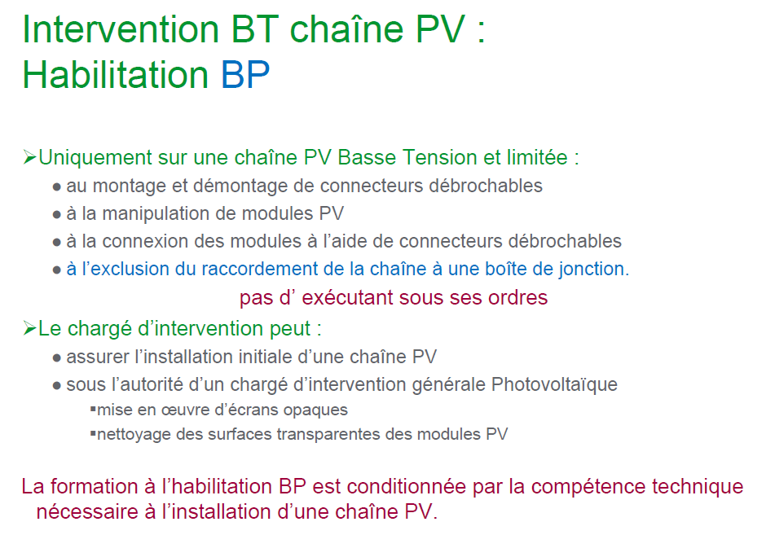

Slide 101
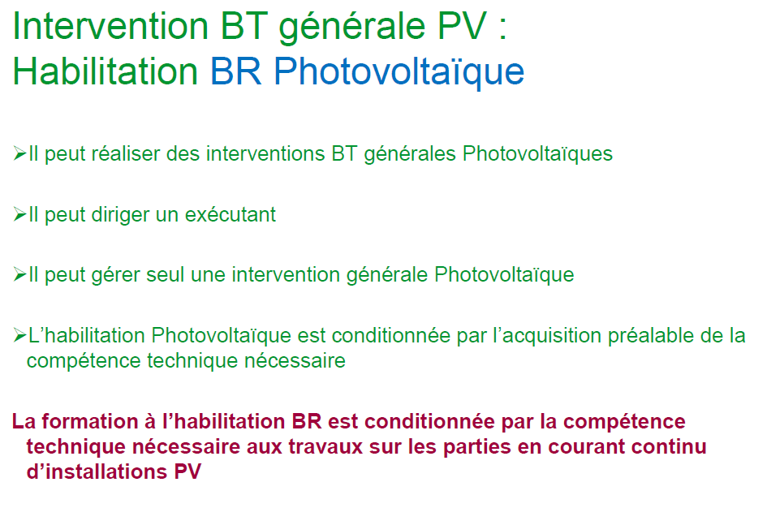

Slide 102
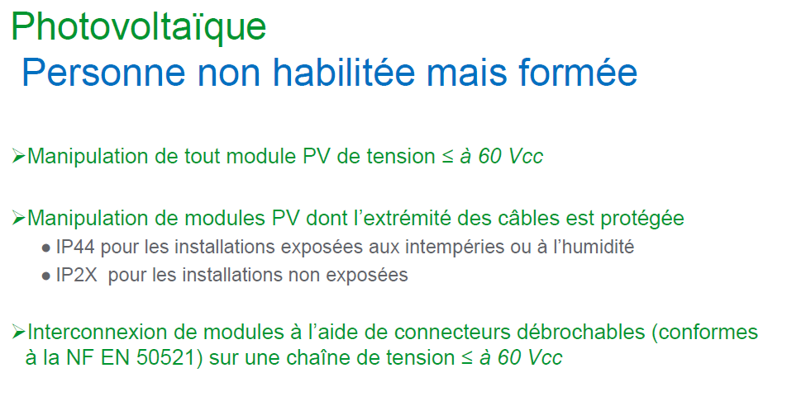

Slide 103
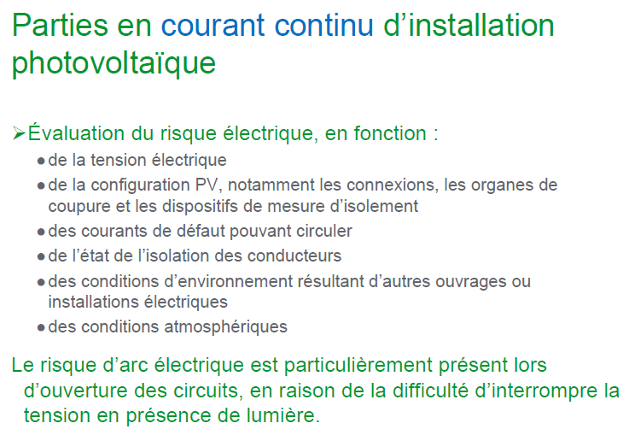

Slide 104
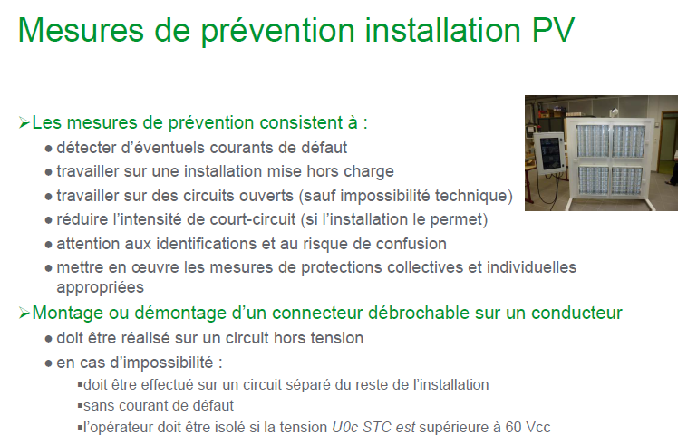

Slide 105
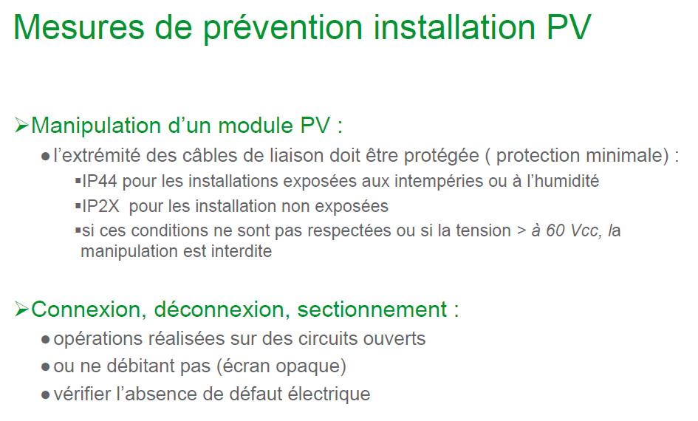

Slide 106
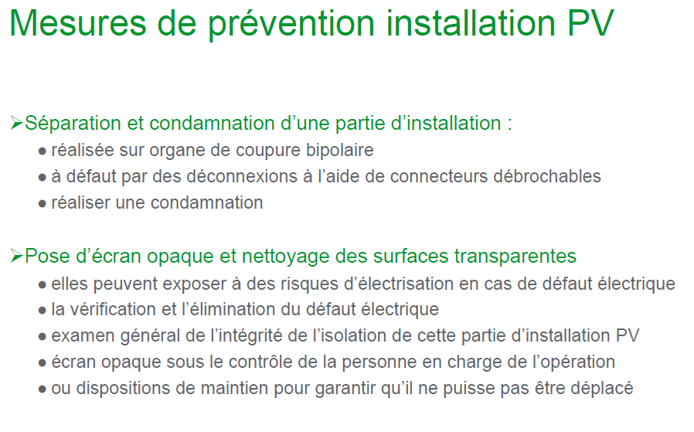

Slide 107
Matériels alimentés en BT et TBT comportant des circuits HT

Slide 108


Slide 109


Slide 110


Slide 111
Remplacement de lampes et fusibles

Slide 112


Slide 113


Slide 114


Slide 115
Les batteries et accumulateurs

Slide 116


Slide 117


Slide 118


Slide 119


Slide 120

Des questions ?

